Slide 1
WIZARA YA ELIMU, SAYANSI NA TEKNOLOJIA
Taasisi ya Elimu Tanzania (TET)
Muundo wa Elimu na Maboresho Katika Mitaala
Dr. GODSON LEMA
Mkurugenzi Idira ya Ubunifu na Ukuzaji Mitaala (TET)
7-8 February , 2024

Slide 2
DONDOO
Utangulizi
Mkakati wa Utekelezaji
Maboresho ya Mitaala ya Elimu ya Ualimu
Maboresho ya Mitaala ya Elimumsingi
Muundo wa Elimu

Slide 3
Utangulizi
  Kuhusu TET na Majukumu yake
  Taasisi ya Elimu Tanzania ni Taasisi ya umma iliyo chini ya Wizara ya Elimu, Sayansi na Teknolojia iliyoanzishwa kwa Sheria ya Bunge Na. 13 ya Mwaka 1975 (Sura ya 142 Marejeo ya 2002).

Slide 4
Utangulizi
  Majukumu ya TET yamewekwa katika makundi makuu manne:-
  Kubuni, kuandaa na kuboresha Mitaala kwa ngazi za Elimu ya Awali, Msingi, Sekondari na Vyuo vya Ualimu;
  Kuandaa vifaa saidizi vya kutekeleza mtaala na kuhakiki ubora wa vifaa vinavyolengwa kutumiwa katika ngazi zilizo chini ya mamlaka ya TET;

Slide 5
Utangulizi
  Kutoa mafunzo kwa watekelezaji na wasimamizi wa Mitaala wakiwemo walimu, maafisa Elimu Kata, Wathibiti Ubora wa Shule, Maafisa Elimu wa Halmashauri na Mikoa. Ili waweze kutekeleza mitaala kwa ufanisi; na
  Kufanya Utafiti na kutoa ushauri wa kitaalamu katika masuala ya mitaala na ubora wa elimu kwa ujumla. Vilevile taasisi hufanya ufuatiliaji na kutathmini utekelezaji wa mitaala.

Slide 6
Utangulizi
  Maana ya Mtaala
Mwongozo mpana unaoweka viwango vya utoaji elimu katika ngazi fulani ya elimu kwa kuelezea:
  Ujuzi watakaoujenga wanafunzi (competences) maarifa (knowledge), stadi (skills) na mwelekeo (attitudes);
  Umahiri mkuu na mahsusi utakaojengwa kwa kila darasa katika ngazi husika ya elimu;
  Maeneo makuu ya kujifunza na mgawanyo wa masomo;

Slide 7
Utangulizi
  Njia za kufundishia na kujifunzia;
  Upimaji, ufuatiliaji na tathmini ya mtaala husika;
  Sifa za kitaaluma na kitaalamu za mwalimu atakayeuwezesha mtaala husika;
  Miundombinu wezeshi kwa utekelezaji wa mtaala wenye ufanisi; na
  Muda utakaotumika katika ufundishaji/ utekelezaji mtaala.

Slide 8
Utangulizi
  Chimbuko la Kazi
  Agizo la Rais wa Awamu ya Sita Mheshimiwa Dkt. Samia Suluhu Hassan, alilolitoa tarehe 06 Aprili, 2021 akiwaapisha viongozi mbalimbali wa Serikali kwa Wizara ya Elimu, Sayansi na Teknolojia.
    Aidha, tarehe 22 Aprili, 2021 Mhe. Rais akilihutubia Bunge la Jamhuri ya Muungano wa Tanzania alirudia kutoa agizo juu ya jukumu hili.

Slide 9
Utangulizi…
    Mheshimiwa Rais alisisitiza kuwa Mitaala yetu lazima iwajengee watoto wetu ujuzi utakaowawezesha kujitegemea na kutumia vyema fursa zinazopatikana nchini; hususan kumudu maisha yao ya kila siku, kujiajiri au kuajiriwa pale wanapohitimu mafunzo.
  Mabadiliko ya Sayansi na Teknolojia, Siasa na Uchumi.

Slide 10
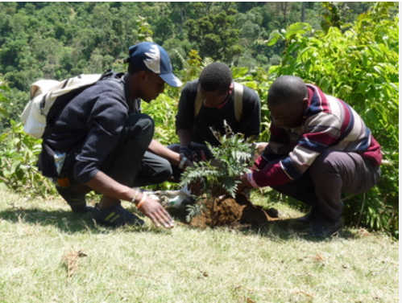
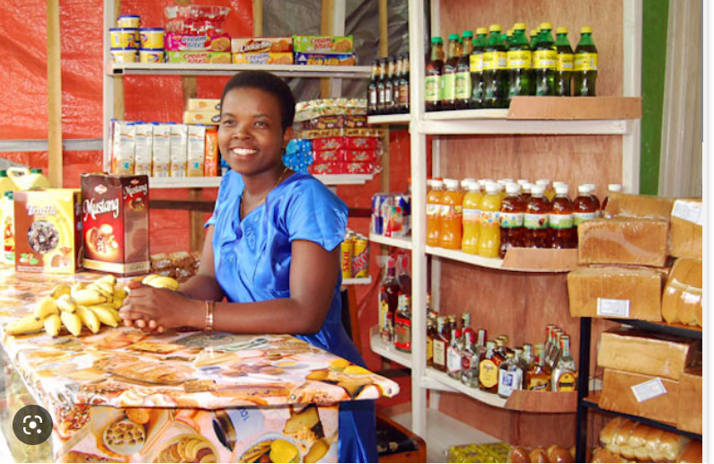
Utangulizi
Mheshimiwa Rais alisisitiza kuwa Mitaala yetu lazima iwajengee watoto wetu ujuzi utakaowawezesha kujitegemea na kutumia vyema fursa zinazopatikana nchini; hususan kumudu maisha yao ya kila siku, kujiajiri au kuajiriwa pale wanapohitimu mafunzo.

Slide 11
Maboresho ya Mitaala toka Uhuru
Mwaka | Sababu
1967 | Kuondokana na Mitaala ya kibaguzi kutoka kwa wakoloni. Maboresho yalijikita kwenye falsafa ya Ujamaa na Kujitegemea.yalijikita katika kupambana na maadui watatu ujinga , maradhi na umasikini.
1979 | Kuingizwa masomo ya mchepuo kwenye mitaala mfano ufundi, kilimo, Sayansikimu na Biashara
1997 | Msisitizo kwenye elimu ya nadharia na vitendo. Maboresho yalizingatia mapendekezo ya tume ya Makweta ya Mwaka 1982 na Sera ya Elimu na Mafunzo ya mwaka 1995
2005 | Mitaala yenye kuhimiza ujifunzaji na ufundishaji unaozingatia ujenzi wa umahiri (Competence Based Curriculum)
2014 | Mtaala unaohimiza Kusoma, Kuandika na Kuhesabu (KKK)
  .

Slide 12
Muundo wa Elimu
Muundo nyumbufu (Flexible curriculum)
Muundo huu umezingatia maoni ya wadau, mapitio ya Sera, nyaraka na uzoefu kutoka nchi mbalimbali.

Slide 13
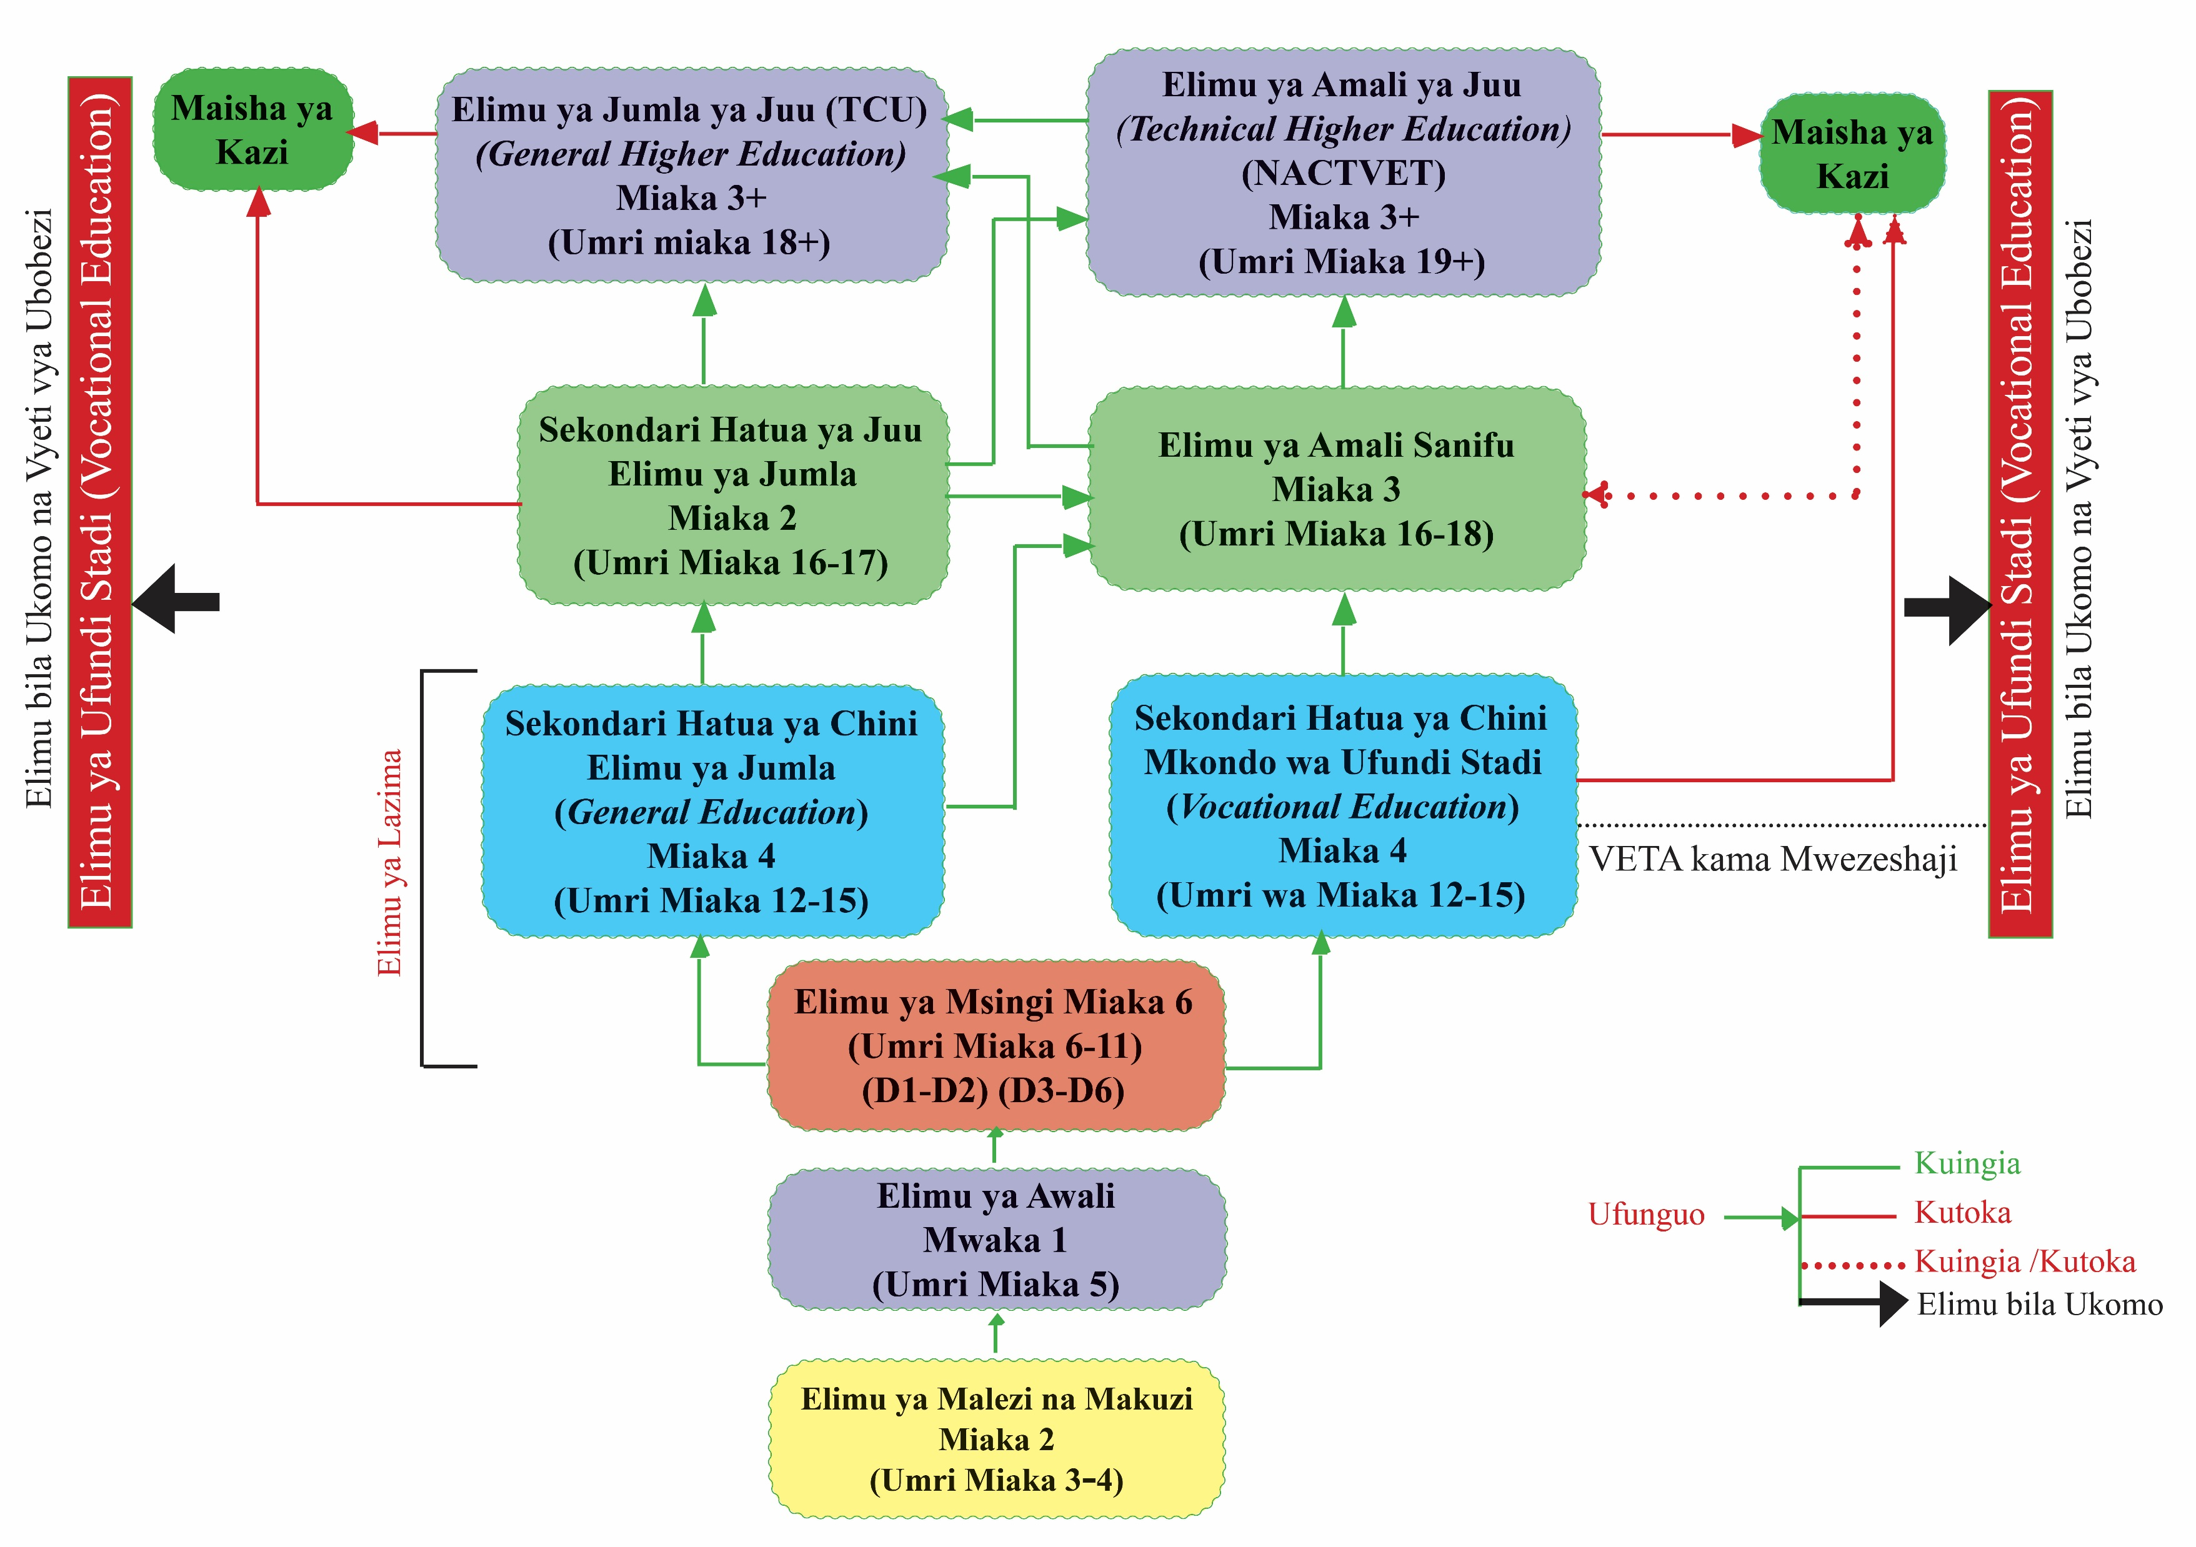

Slide 14
Mfumo wa Elimu
Elimu ya Awali
Lengo kuu la elimu ya Awali ni kuwaandaa vema watoto waweze kujiunga na Elimu ya Msingi.

Slide 15
Mfumo wa Elimu
Elimu ya Awali
Maeneo ya Ujifunzaji | Umahiri Mkuu
Utamaduni, Elimu ya Imani, Sanaa na Michezo | Kumudu stadi za kisanii, ubunifu na Michezo
 | Kuthamini utamaduni wa jamii yake, imani na tunu za taifa.
Lugha na Mawasiliano | Kumudu stadi za awali za lugha ya mawasiliano
Stadi za Awali za Maisha | Kuhusiana
Afya na Mazingira | Kutunza afya na mazingira
Stadi za Awali za Kihisabati, Kisayansi na TEHAMA | Kuhesabu, Sayansi na TEHAMA

Slide 16
Muundo wa Elimu
Elimu ya Msingi
Hatua ya Kwanza
Darasa la kwanza na Darasa la Pili. Lengo kuu la hatua hii ni kujenga umahii katika stadi za Kusoma , Kuandika na Kuhesabu (KKK).

Slide 17
Maeneo ya Ujifunzaji
Darasa la I na II
Maeneo ya ujifunzaji | Umahiri mkuu
Lugha, mawasiliano na stadi za hisabati | Kusoma
 | Kuandika
 | Kuhesabu
 | Demonstrate mastery of basic English language skills
Utamaduni, imani, sanaa na michezo | Kuthamini utamaduni, imani, sanaa na michezo
Afya na mazingira | Kutunza afya na mazingira

Slide 18
Muundo wa Elimu
Elimu ya Msingi III-VI
Hatua ya pili III-VI
Lengo la hatua hii ni kuimarisha stadi za KKK pamoja na stadi nyingine za maisha kupitia masomo kati ya saba mpaka nane lakini pia katika ngazi hii mwanafunzi atajifunza stadi za kazi ambazo maudhui yake yamechopekwa katika somo la Sanaa na Michezo pamoja na masomo mengine.

Slide 19
Maeneo ya Ujifunzaji
Darasa la III-VI
Maeneo ya ujifunzaji | Umahiri mkuu
Lugha na mawasiliano | Kiswahili, English, Kichina, Kiarabu, Kifaransa
Hisabati | Hisabati
Sayansi ya jamii | Historia ya Tanzania na Maadili
 | Jiografia na Mazingira
 | Elimu ya Dini
Sayansi na teknolojia | Sayansi
Sanaa na michezo | Sanaa na Michezo

Slide 20
Muundo wa Elimu
(Elimu ya Amali)
Kila mwanafunzi wa mkondo wa Elimu ya Amali atachukua masomo manne ya taaluma na masomo ya fani moja ya elimu ya amali kwa kutumia mitaala ya VETA/VTA.
Masomo ya taaluma ni:
Hisabati- Ili kujenga uwezo wa kufikiri kimantiki, kimkakati, kutatua matatizo na kumudu sayansi na teknolojia.

Slide 21
Muundo wa Elimu
(Elimu ya Amali)
Elimu ya Biashara [Business Studies]- Limelenga kumfundisha mwanafunzi mbinu na mikakati ya kutumia ujuzi alioupata katika fani yake ya amali kuanzisha na kuendesha biashara kwa ufanisi.
Somo hili limesheheni maudhui yanayohusu misingi ya ujasiriamali, mbinu za kutambua fursa za kibiashara, namna ya kuanzisha na kuendesha biashara ndogondogo, sera na sheria zinazohusu biashara, vyanzo vya mitaji nk.

Slide 22
Muundo wa Elimu
(Elimu ya Amali)
Kiingereza, ili aweze kuwasiliana kikanda na kimataifa.
Historia ya Tanzania na Maadili- limebeba maudhui yanayolenga kumjenga Mtanzania mzalendo na mwajibikaji anayefahamu Historia, mila na maadili ya nchi yetu

Slide 23
Muundo wa Elimu
(Mkondo wa Amali)…
Fani zinazopendekezwa zipo zaidi ya 60 na zimegawanywa katika maeneo makuu 15 ambayo yanajumuisha stadi mbalimbali kama:
Urembo
Kilimo
Ukarimu na Utalii
Michezo
Umeme
Mitambo
Uvuvi.

Slide 24
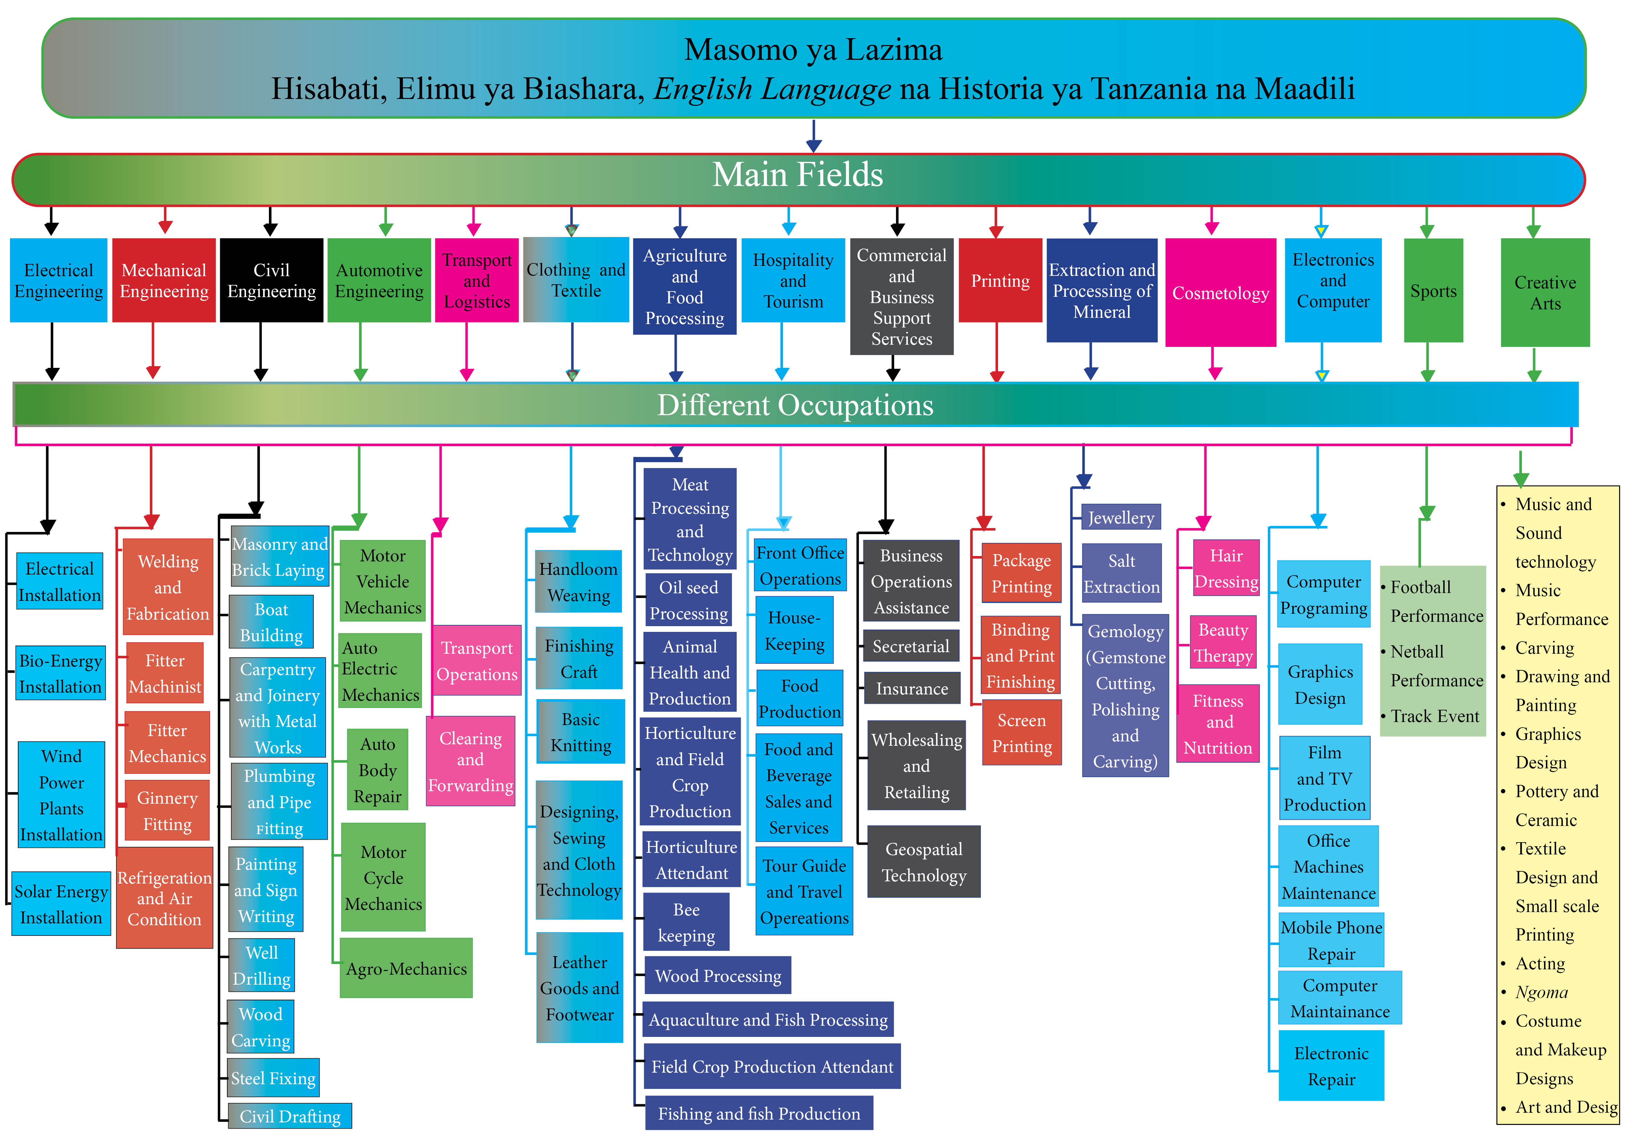

Slide 25
Muundo wa Elimu
(Elimu ya Amali)…
NACTVET itatahini wanafunzi kila wanapomaliza hatua moja ya mafunzo ya elimu ya amali na NECTA itawatahini katika masomo ya jumla kwa utaratibu wa kawaida.
Wanafunzi wa Mkondo wa Elimu ya Amali watafanya mitihani wa NACTVET wa umahiri wa Ngazi ya Kwanza (NVA I) mwishoni mwa Kidato cha Pili, na Ngazi ya Pili (NVA II) mwishoni mwa Kidato cha Tatu na Ngazi ya Tatu (NVA III) mwishoni mwa Kidato cha Nne.

Slide 26
Muundo wa Elimu
(Elimu ya Jumla- Hatua ya Chini)
Mkondo wa Elimu ya Jumla umejikita kwenye masomo ya kitaaluma.
Mkondo huu una michepuo 11 ambayo ni Sayansi, Kilimo, Michezo, TEHAMA, Biashara, Muziki, Sayansi ya Jamii, Sanaa, Upishi, Ushoni na Lugha.

Slide 27
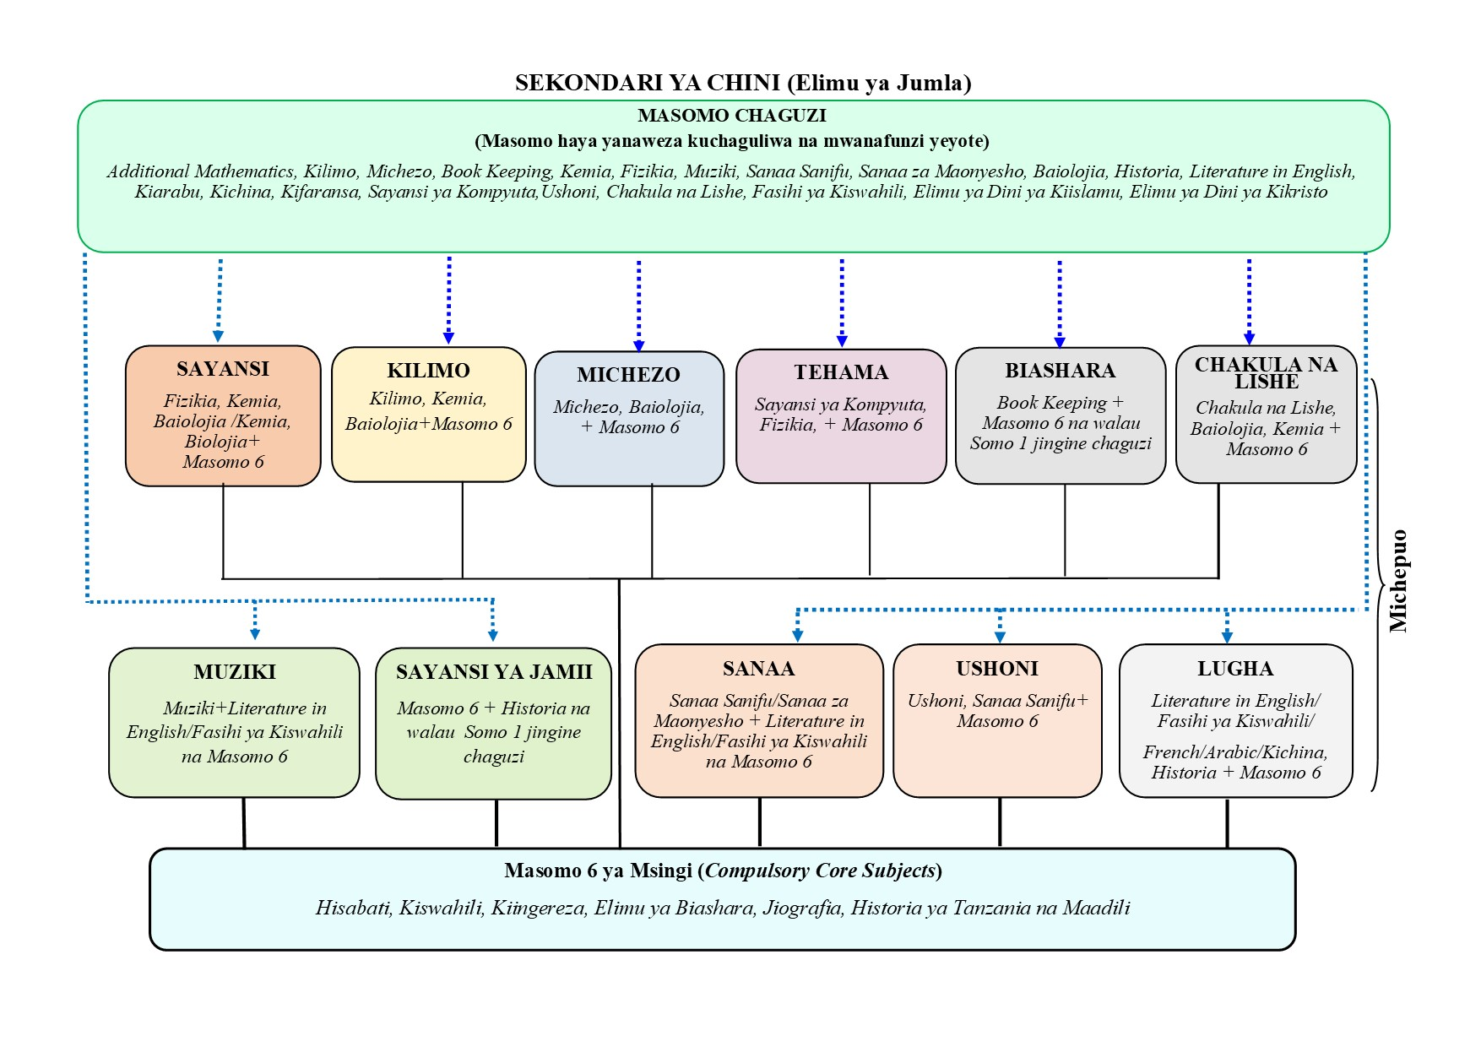

Slide 28
Muundo wa Elimu
(Elimu ya Jumla- Hatua ya Chini)
Wanafunzi wa mkondo wa Elimu ya Jumla wanaweza kuchagua somo la ziada kutoka kwenye fani moja ya elimu ya amali au moja ya masomo ya taaluma yanayofundisha ujuzi (Ushoni, Chakula na Lishe, Muziki, Michezo, Sanaa Sanifu na Sanaa za Maonyesho).

Slide 29
Muundo wa Elimu
(Elimu ya Jumla- Hatua Juu)
Elimu ya Sekondari Hatua ya Juu imejikita kwenye masomo ya taaluma yatakayotolewa katika tahasusi na itatolewa kwa muda wa miaka miwili.
Idadi na aina ya tahasusi zitapitiwa mara kwa mara kuhakikisha zinakidhi mahitaji halisi ya Taifa katika wakati husika.
Idadi ya masomo ya tahasusi isipungue matatu na isizidi manne kulingana na uwezo na malengo ya mwanafunzi ili kumwongezea wigo wa fursa za kujiunga na elimu ya juu.

Slide 30
Muundo wa Elimu
(Elimu ya Jumla- Hatua Juu)…
Masomo katika kila tahasusi yatazingatia malengo ya kitaalamu (career aspirations and pathways) ya wahitimu na rasilimali zilizopo shuleni.
Idadi ya tahasusi imeongezeka kutoka 18 zilizopo hadi 60 ili kuongeza fursa kwa wanafunzi kuchagua mchanganyiko wa masomo yanayoendana na utashi, uwezo na malengo yao ya maisha.

Slide 31
Muundo wa Elimu
(Elimu ya Jumla- Hatua Juu)…
Aidha, tahasusi 41 kati ya 60 zinamtayarisha mwanafunzi kuweza kujiunga moja kwa moja na ulimwengu wa kazi iwapo hataendelea na elimu ya juu.
Tahususi hizo zenye mwelekeo wa kiamali ni katika maeneo ya Kilimo, Lugha, Sanaa, Biashara, Michezo, Muziki, TEHAMA, Chakula na Lishe na Ushoni.

Slide 32
Tahasusi …
Na. | Masomo*
A: Tahasusi za Sayansi ya Jamii
1 | History, Geography and Kiswahili (HGK)
2 | History, Geography and English Language (HGL)
3 | History, Geography and French (HGF)
4 | History, Geography and Arabic (HGAr)
5 | History, Geography and Chinese (HGCh)
6 | History, Geography and Fasihi ya Kiswahili (HGFa)
7 | History, Geography and Literature in English (HGLi)
B: Tahasusi za Lugha
8 | Kiswahili, English Language and French (KLF)¹
9 | Kiswahili, English Language and Arabic (KLAr) ¹
10 | Kiswahili, English Language and Chinese (KLCh) ¹
11 | Kiswahili, Arabic and Chinese (KArCh) ¹
12 | Kiswahili, Arabic and French (KArF) ¹
13 | English Language, French and Arabic (LFAr) ¹
14 | English Language, French and Chinese (LFCh) ¹
15 | French, Arabic and Chinese (FArCh) ¹
16 | History, English Language and French (HLF) ¹
17 | History, English Language and Arabic (HLAr) ¹
18 | History, English Language and Chinese (HLCh) ¹

Slide 33
Tahasusi …
C: Business Studies
19 | Economics, Business Studies and Accountancy (EBuAc)**¹
20 | Economics, Geography and Mathematics (EGM)
21 | Economics, Computer Science and Mathematics (ECsM) ¹
22 | Business Studies, Accountancy and Computer Science (BuAcCs)** ¹
23 | Business Studies, Accountancy and Mathematics (BuAcM) ¹
24 | Economics, Business Studies and Islamic Knowledge (EBuI)
D: Tahasusi za Sayansi
25 | Physics, Chemistry and Mathematics (PCM)
26 | Physics, Chemistry and Biology (PCB)**
27 | Physics, Mathematics and Computer Science (PMCs) ¹₂
28 | Chemistry, Biology and Agriculture (CBA)** ¹
29 | Chemistry, Biology and Food and Human Nutrition (CBN)** ¹

Slide 34
Tahasusi …
E: Tahasusi za Michezo
30 | Biology, Food and Human Nutrition and Sports (BNS) ¹
31 | English Language, Music and Sports (LMS) ¹
32 | Kiswahili, Music and Sports (KMS) ¹
33 | Fasihi ya Kiswahili, Music and Sports (FaMS) ¹
34 | Literature in English, Music and Sports (LiMS) ¹
35 | French, Music and Sports (FMS) ¹
36 | Arabic, Music and Sports (ArMS) ¹
F: Tahasusi za Sanaa
37 | Kiswahili, English Language and Theatre Arts (KLT) ¹
38 | Kiswahili, French and Theatre Arts (KFT) ¹
39 | Fasihi ya Kiswahili, English Language and Theatre Arts (FaLT) ¹
40 | Kiswahili, Literature in English and Theatre Arts (KLiT) ¹
41 | Kiswahili, English Language and Music (KLM) ¹
42 | Kiswahili, French and Music (KFM) ¹
43 | Fasihi ya Kiswahili, English Language and Music (FaLM) ¹
44 | Kiswahili, Literature in English and Music (KLiM) ¹
45 | Kiswahili, English Language and Fine Art (KLFi) ¹

Slide 35
Tahasusi …
46 | Kiswahili, French and Fine Art (KFFi) ¹
47 | Fasihi ya Kiswahili, English Language and Fine Art (FaLFi) ¹
48 | Kiswahili, Literature in English and Fine Art (KLiFi) ¹
49 | Kiswahili, Textile and Garment Construction and Fine Art (KTeFi) ¹
50 | English Language, Textile and Garment Construction and Fine Art (LTeFi) ¹
51 | Arabic, Textile and Garment Construction and Fine Art (ArTeFi) ¹
52 | Chinese, Textile and Garment Construction and Fine Art (ChiTeFi) ¹
G: Tahasusi za Elimu ya Dini
53 | Islamic Knowledge, History and Geography (IHG)
54 | Divinity, History and Geography (DHG)
55 | Islamic Knowledge, History and Arabic (IHAr)
56 | Divinity, History and English Language (DHL)
57 | Islamic Knowledge, History and English Language (IHL)
58 | Divinity, History and Kiswahili (DHK)
59 | Islamic Knowledge, History and Kiswahili (IHK)
60 | Divinity, Kiswahili and English Language (DKL)

Slide 36
Maboresho ya Mitaala
Dira na Malengo Makuu ya Elimu yameboreshwa kwa kuzingatia falsafa ya Elimu ya Kujitegemea ili kusisitiza ujenzi wa umahiri katika kuwasiliana, kushirikiana, ubunifu, fikra tunduizi, utatuzi wa matatizo, ujuzi wa kidijitali, maadili na uzalendo (Stadi za Karne ya 21).

Slide 37
Maboresho ya Mitaala… Misingi
Tumetafsiri Stadi za Karne ya 21 katika mitaala kwa kuzingatia misingi ifuatayo:
  Kuongeza umahiri katika lugha na mawasiliano
  Ujenzi wa ubunifu, fikra tunduizi na utatuzi wa matatizo
  Kukuza ujuzi wa kidijitali
  Kukuza uzalendo na uwezo wa kushirikiana
  Kuandaa mitaala bora, inayokidhi mahitaji (relevant) na inayoendana na muda wa mafunzo

Slide 38
Maboresho ya Mitaala…
Kuwasiliana
Tumebadilisha namna masomo ya lugha yanavyofundishwa kwa kusisitiza mwanafunzi ajenge umahiri katika lugha yenyewe kabla hajaanza kuitumia katika mawasiliano.
Kufundisha somo la Kiingereza kuanzia Darasa la Kwanza kwa shule zinazotumia Kiswahili kama lugha ya kufundishia.
Kufundisha, somo la Kiswahili kuanzia Darasa la Kwanza kwa shule zinazotumia Kiingereza kama lugha ya kufundishia.

Slide 39
Maboresho ya Mitaala…
Kuwasiliana
Kuingiza umahiri wa kuhariri, kukalimani na kutafsiri katika masomo yote ya lugha.
Kuingiza umahiri wa kuwasiliana kitaaluma na kutafuta maarifa kwa kutumia TEHAMA kwenye somo la Kiingereza ambalo ni la lazima katika ngazi zote za elimu.
Kuanzisha somo jipya la lazima katika hatua ya Kidato cha Tano na Sita linalotilia mkazo wa kujenga uwezo wa kuwasiliana kitaaluma (Academic Communication).

Slide 40
Maboresho ya Mitaala…
Ubunifu, fikra tunduizi na utatuzi wa matatizo
Kuimarisha ufundishaji na ujifunzaji kwa kutumia mbinu zinazomfanya mwanafunzi kuwa kitovu cha ujifunzaji kwa kumjengea uwezo wa kufikiri, kutafakari, kubuni na kutatua matatizo.
Mwanafunzi aweze kutafuta maarifa kutoka katika vyanzo mbalimbali, kufanya kazi za vitendo, utafiti, majaribio ya kisayansi, majadiliano na kazi mradi zinazolenga kutatua matatizo halisi katika mazingira yake.

Slide 41
Maboresho ya Mitaala…
Ubunifu, fikra tunduizi na utatuzi wa matatizo
Kuimarisha umahiri wa kinadharia na kimatendo katika Hisabati, Sayansi na teknolojia kwa lengo la kukuza ubunifu.
Kuimarisha upimaji endelevu na tamati kwa kutumia zana na mbinu zinazopima nadharia na vitendo kwa kuzingatia mtaala wa ujenzi wa umahiri.

Slide 42
Maboresho ya Mitaala…
Ujuzi wa Kidijitali
Kuchopeka matumizi ya TEHAMA katika ufundishaji na ujifunzaji katika masomo yote kuanzia ngazi ya Elimu ya Awali.
Kuingiza maudhui yanayohusu utengenezaji wa programu za kompyuta (coding) kwenye somo la Sayansi katika Elimu ya Msingi.

Slide 43
Maboresho ya Mitaala…
Ujuzi wa Kidijitali
Kusuka upya somo la Information and Computer Studies kwa kujikita zaidi katika kufundisha sayansi na hivyo kupelekea kulibadilisha jina na kuwa Computer Science.
Somo hilo pia limeundiwa mchepuo mpya wa TEHAMA katika ngazi ya Sekondari Hatua ya Chini. Aidha, jumla ya tahasusi tatu (03) katika Sekondari Hatua ya Juu zinajumuisha somo la Computer Science.

Slide 44
Maboresho ya Mitaala…
Uzalendo na Kushirikiana
Kuchopeka umahiri wa kushirikiana katika ufundishaji na ujifunzaji wa masomo katika ngazi zote za elimu.
Kuunganisha masomo ya Uraia, Civics na Historia ya Tanzania kuwa somo moja linaloitwa Historia ya Tanzania na Maadili.

Slide 45
Uzalendo na Kushirikiana
Kuchopeka mada zinazosisitiza uzalendo, uwajibikaji na maadili kwenye masomo bebezi katika ngazi mbalimbali za elimu.
Kuongeza msisitizo kwenye maadili na uzalendo kwa kuzingatia elimu ya imani ya dini katika ngazi zote za elimu.

Slide 46
Uzalendo na Kushirikiana…
Kuchopeka masuala yanayohusu mitazamo na matendo jumuishi katika mitaala ya masomo yote kuanzia ngazi ya Elimu ya Awali.
Kwa dhana hiyo, wanafunzi wenye mahitaji maalumu watafundishwa katika madarasa jumuishi kwa kadri itakavyowezekana.
Ili kufanikisha hilo, programu ya ualimu wa elimu maalumu imeboreshwa ili kuwajengea wahitimu umahiri wa kuwahudumia wanafunzi wenye mahitaji maalumu kulingana na mahitaji yao.

Slide 47
Maboresho ya Mitaala…
Ubora
Tumeboresha mitaala yote kwa kuongeza maudhui ya kisasa, kuondoa maudhui yaliyopitwa na wakati na kuondoa kujirudia kwa maudhui katika somo na baina ya masomo.
Tumepunguza wingi wa maudhui (decongest) katika kila somo ili uwiane na muda wa kufundisha na mahitaji halisi ya Taifa kwa kuzingatia mifano bora (best practices) kutoka nchi nyingine.

Slide 48
Maboresho ya Mitaala…
Ubora…
Tumesuka upya maudhui ya somo la Commerce ili liweze kumwandaa mhitimu kutumia ujuzi wake kufanya biashara katika mazingira ya Tanzania.
Kwa sababu hiyo, somo hili limefanywa kuwa la lazima katika ngazi ya Sekondari Hatua ya Chini na kubadilishwa jina kuwa Business Studies.

Slide 49
Maboresho ya Mitaala…
Ubora…
Kupunguza idadi ya masomo ya lazima katika ngazi ya Sekondari Hatua ya Chini kutoka saba (7) hadi sita (6).
Kufanya masomo ya Biology na History kuwa chaguzi. Maudhui muhimu ya somo la Biology yamejumuishwa kwenye somo la Sayansi Elimu ya Msingi. Maudhui ya Somo la Historia yatafundishwa katika somo la Historia ya Tanzania na Maadili.

Slide 50
Maboresho ya Mitaala…
Ubora…
Kuongeza idadi ya michepuo kutoka minne ya sasa hadi 11 katika ngazi ya Sekondari Hatua ya Chini. Michepuo mipya inayopendekezwa ni Sanaa, Lugha, Muziki, Chakula na Lishe, Ushoni, Michezo na TEHAMA.
Michepuo hiyo inalenga kuwajengea wahitimu ambao hawataendelea na elimu baada ya ngazi hii uwezo wa kushiriki moja kwa moja katika ulimwengu wa kazi.

Slide 51
Elimu ya Ualimu (Muundo)
Tafiti mbalimbali zimeonesha kwamba ubora wa mwalimu unategemea sana kiwango cha elimu alichokipata kabla hajajiunga na mafunzo ya ualimu.
Kwa sababu ngazi ya chini ya elimu kwa mwalimu tarajali itakuwa elimu ya Sekondari Hatua ya Juu. Hii ina maana kwamba:

Slide 52
Elimu ya Ualimu (Muundo)…
  Walimu tarajali wa Elimu ya Awali na Msingi watakuwa ni wahitimu wa Kidato cha Sita badala ya Kidato cha Nne na watatunukiwa Stashahada baada ya kuhitimu kozi ya miaka 2.
  Walimu tarajali wa sekondari watakuwa ni wahitimu wa shahada ya elimu ya juu. Hii ina maana kwamba mafunzo ya stashahada kwa walimu wa sekondari yamefutwa.

Slide 53
Elimu ya Ualimu (Muundo)…
Ili kupata walimu wa Sekondari Hatua ya Chini kwa ajili ya Mkondo wa Amali, itaanzishwa programu ya stashahada ya uzamili katika elimu kwa wahitimu wa shahada za elimu ya juu katika fani mbalimbali za elimu ya amali.
Vyuo vya elimu ya juu vitaanzisha programu za fani mbalimbali zinazojumuisha elimu ya amali na ualimu (mfano Uhandisi na Ualimu, Sanaa Bunifu na Ualimu, Urembo na Ualimu, n.k.).

Slide 54
Elimu ya Ualimu (Muundo)…
Pamoja na kuandaa walimu wa elimu ya amali, wataandaliwa pia wakufunzi wa karakana (workshop instructors) watakaosaidia kuendesha mafunzo kwa vitendo katika karakana/maabara.
Wakufunzi hao watatayarishwa kupitia programu maalumu ya astashahada ya elimu itakayotolewa kwa muda wa miezi sita kwa wahitimu wa elimu ya amali ngazi ya tatu (NVA III).

Slide 55
Elimu ya Ualimu (Muundo)…
Ili kuimarisha umahiri na weledi, wahitimu wote wa programu za ualimu watafanya kazi chini ya uangalizi wa walimu wazoefu (internship) kwa kipindi cha mwaka mmoja kabla hawajapewa leseni ya kufundisha.

Slide 56
Elimu ya Ualimu
(Mitaala)
Mabadiliko ya mitaala yanayopendekezwa yanalenga kumwandaa mwalimu tarajali:
  Mwenye uwezo wa kumfanya mwanafunzi kuwa kitovu cha ujifunzaji.
  Kufundisha na kupima maendeleo ya mwanafunzi kwa kuzingatia Stadi za Karne ya 21.
  Hivyo, mitaala ya elimu ya ualimu imeboreshwa ili iakisi mabadiliko katika mitaala ya shule.

Slide 57
Elimu ya Ualimu
(Mitaala)…
Maboresho haya yapo katika maeneo ya msingi yafuatayo:
  Maudhui ya masomo anayofundisha: Mwalimu tarajali atapata umahiri wa masomo anatakayofundisha kupitia elimu yake kabla hajajiunga na mafunzo ya ualimu.

Slide 58
Elimu ya Ualimu
(Mitaala)…
    Usimamizi wa ujifunzaji na ufundishaji: Umahiri huu utapatikana kupitia masomo kama saikolojia ya elimu kwa rika husika, sosholojia ya elimu, mbinu za kuwasiliana kwa rika husika, mafunzo ya maadili na weledi na uwezo wa kuendesha mafunzo.

Slide 59
Elimu ya Ualimu (Mitaala)…
  Mbinu za kufundishia: Pamoja na mbinu mahsusi kwa somo husika, mwalimu atafundishwa:
    Matumizi ya TEHAMA, teknolojia nyingine saidizi na ufaraguzi (improvisation) katika ufundishaji na ujifunzaji.
    Uchopekaji wa masuala mtambuka katika masomo bebezi.
    Uelewa wa masuala jumuishi katika ufundishaji na ujifunzaji.

Slide 60
Elimu ya Ualimu (Mitaala)…
Umahiri katika kumjengea mwanafunzi Stadi za Karne ya 21.
Umahiri katika ufundishaji na ujifunzaji wa madarasa makubwa kwa ufanisi.
Umahiri wa kutumia michezo kama nyenzo muhimu ya ufundishaji na ujifunzaji katika elimu ya awali.
Umahiri wa kumjengea mwanafunzi maarifa, stadi na mwelekeo kama mtaala wa ujenzi wa umahiri unavyoelekeza.

Slide 61
Elimu ya Ualimu
(Mitaala)…
Ili kuwezesha ufanisi katika mawasiliano mwalimu tarajali:
  Atafundishwa katika lugha ambayo atafundishia.
  tumeanzishwa somo jipya la lazima linalotilia mkazo kujenga uwezo wa kuwasiliana kitaalamu (Professional Communication for Teachers) katika lugha watakayotumia kufundishia.

Slide 62
Elimu ya Ualimu
(Mitaala)…
  Mbinu za upimaji:
  Mwalimu tarajali atafundishwa mbinu za upimaji endelevu na tamati unaozingatia ujenzi wa umahiri pamoja na kukuza Stadi za Karne ya 21.
  Kwa ujumla, Mtaala wa Elimu ya Ualimu umeweka msisitizo kwenye kumjengea mwalimu tarajali umahiri katika mbinu za kufundishia na ualimu kwa vitendo.

Slide 63
Mkakati wa Utekelezaji
Mabadiliko yanayopendekezwa ni makubwa na kwa kiasi kikubwa yametokana na maoni ya wadau. Hivyo, jamii ina matarajio makubwa na inasubiri kwa shauku utekelezaji wake.
Kwa hiyo, ni lazima kuhakikisha kwamba utekelezaji unakidhi matarajio na shauku hiyo ya jamii.
Ili kuhakikisha hayo, utekelezaji umepangwa kufanyika kwa umakini mkubwa na katika muda mfupi ili kuepusha jamii kupoteza shauku ya mabadiliko.

Slide 64
Mkakati wa Utekelezaji…
Ili kufanya gharama iwe himilivu, mabadiliko haya yamepagwa kutekelezwa hatua kwa hatua kwa kuzingatia matarajio na shauku ya jamii pamoja na hali halisi ya kibajeti.
Kwa kuzingatia hayo, utekelezaji utafanyika kwa makundi ya madarasa kwa kuanzia na darasa la chini katika kila kundi kama inavyooneshwa kwenye jedwali.

Slide 65
Kundi | Darasa la Kuanzia | Mwaka wa Kuanza Mzunguko | Mwaka wa Kukamilisha Mzunguko
Stashahada ya Ualimu (Elimu ya Awali na Msingi) | Mwaka wa 1 | 2024 | 2026
Sekondari Hatua ya Juu (K5-6) | Kidato cha 5 | 2024 | 2026
Sekondari Hatua ya Chini- Amali (K1-4)* | Kidato cha 1 | 2024 | 2027
Sekondari Hatua ya Chini - Jumla (K1-4)* | Kidato cha 1 | 2025 | 2028
Elimu ya Msingi (Drs III-VI) | Darasa la III | 2024 | 2027
Elimu ya Msingi (Drs I-II) | Darasa la I | 2024 | 2025
Elimu ya Awali | Darasa la Awali | 2024 | 2024
*Wahitimu wote wa Elimu ya Msingi wataanza kujiunga na Sekondari Hatua ya Chini mwaka 2028

Slide 66
Mkakati wa Utekelezaji…
  Kwa mkondo wa elimu ya amali utekelezaji:
  Umeanza kwa awamu katika shule chache ambazo hali ya miundombinu inaruhusu na umelenga katika fani za uhandisi, kilimo, ushoni, upishi, muziki, sanaa na michezo.
  Utekelezaji umeanza katika shule 68 zisizo za serikali na 28 za serikali na hivyo kuwa na jumla ya shule 96.
    Mwaka 2025, utekelezaji utaendelea katika shule na fani nyingi zaidi.

Slide 67
Mkakati wa Utekelezaji…
Mpango pendekezwa utasababisha kuwe na makundi mawili yatakayohitimu elimu ya msingi mwaka 2027.
Hivyo, mwaka 2028 kutakuwa na makundi mawili (double cohort) ya wanafunzi wa Kidato cha Kwanza.
Makundi haya yatahitimu Kidato cha Nne mwaka 2031.

Slide 68
Mkakati wa Utekelezaji…
Katika muda wote wa utekelezaji kutakuwa na ufuatiliaji na tathmini ili kuboresha mitaala hiyo na vifaa vyake.
Mzunguko wa utekelezaji wa mitaala yote hii utakamilika katika kipindi cha miaka minne kuanzia 2025.
MPANGO WA MAFUNZO NCHI NZIMA

Slide 69

Asanteni kwa
Kunisikiliza

